Slide 1

Název školy: Základní škola a Mateřská škola při dětské léčebně, Janské Lázně, Horní promenáda 268
Autor: Mgr. Michaela Čapková Datum: 15.3.2013
Název: VY_52_INOVACE_34_ZEMĚPIS
Téma: Základní zeměpisné pojmy – Služby a cestovní ruch Ročník: 8.-9.
Číslo projektu: CZ.1.07/1.4.00/21.2979

Slide 2
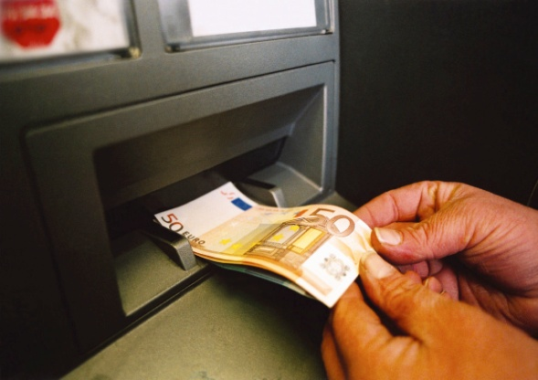
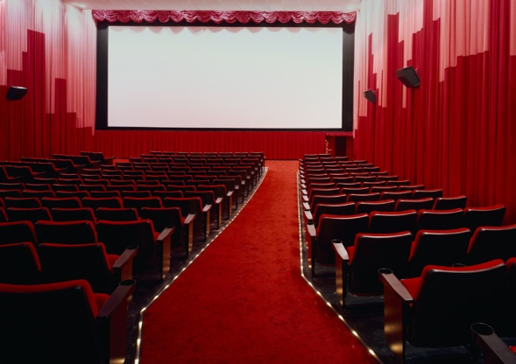

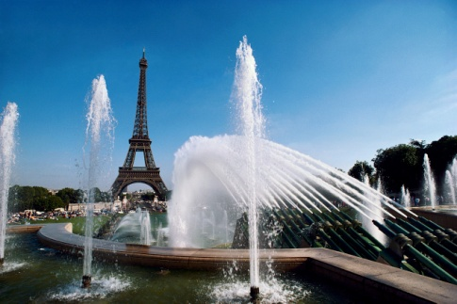
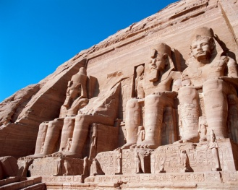

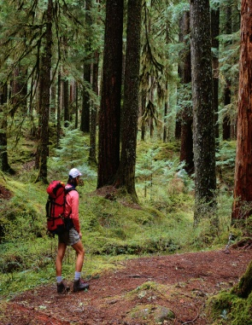
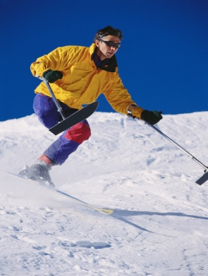
SLUŽBY A CESTOVNÍ RUCH

Slide 3
SLUŽBY A CESTOVNÍ RUCH
hospodářský sektor
rozmanitost služeb
lokalizace služeb
turismus
cíle cestovního ruchu
přírodní podmínky
společensko-
ekonomické
podmínky
typy cestovního ruchu
centra služeb
dělení cestovního ruchu
hlavní oblasti turismu

Slide 4
Přiřaď správný pojem
služby
cestovní ruch
podíl služeb na tvorbě HDP
aktivní cestovní ruch
turismus
významný zdroj příjmů státu
ukazatel vyspělosti státu
obslužná sféra

Slide 5
Řešení:
služby
obslužná sféra
cestovní ruch
turismus
podíl služeb na tvorbě HDP
ukazatel vyspělosti státu
aktivní cestovní ruch
významný zdroj příjmů státu
turismus
významný zdroj příjmů státu
ukazatel vyspělosti státu
obslužná sféra

Slide 6
Služby a cestovní ruch patří do:
I. hospodářského sektoru
II. hospodářského sektoru
III. hospodářského sektoru

Slide 7
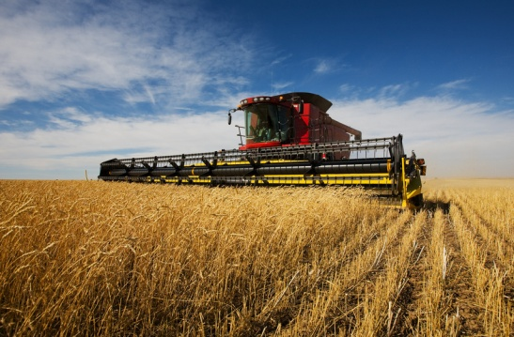
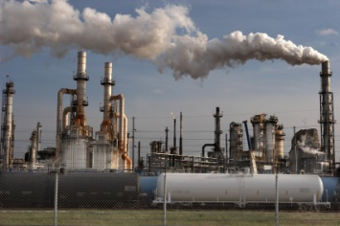

Řešení:
Služby a cestovní ruch patří do:
I. hospodářského sektoru
II. hospodářského sektoru
III. hospodářského sektoru
I. hospodářský sektor
II. hospodářský sektor
III. hospodářský sektor

Slide 8
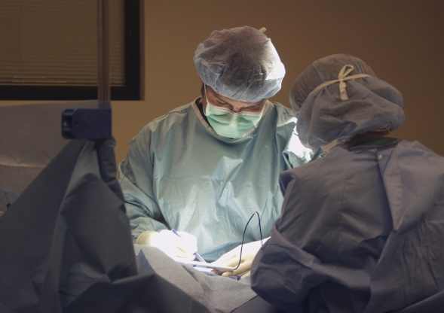
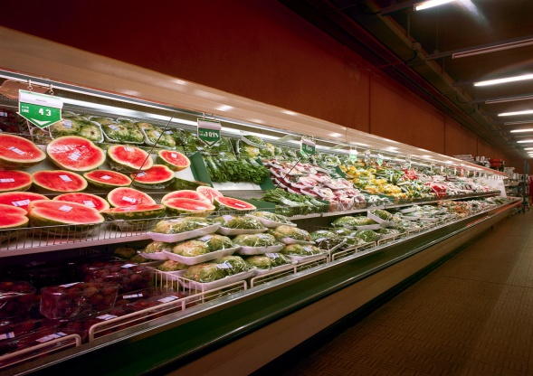
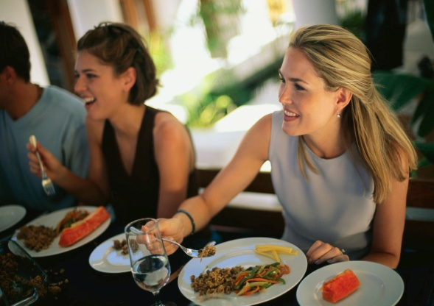
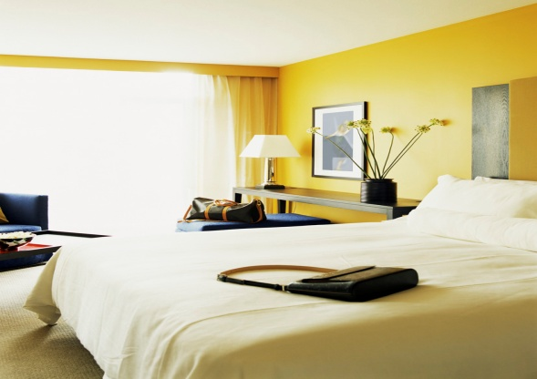
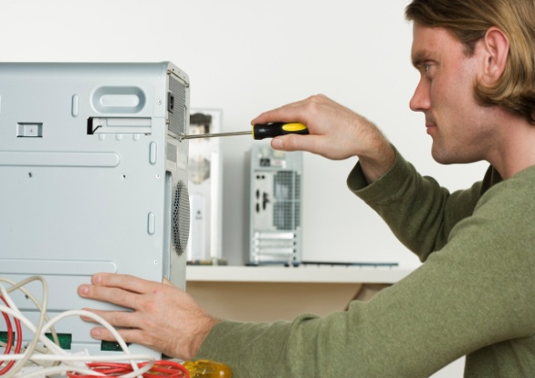
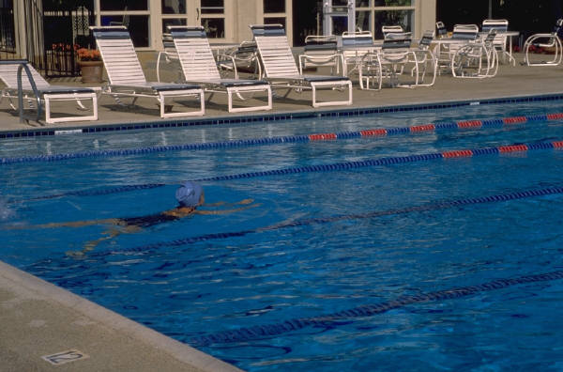
SLUŽBY
K obrázkům přiřaď příklady služeb

Slide 9
SLUŽBY
Řešení:
zdravotnictví
školství
obchodní služby
stravovací služby
ubytovací služby
kulturní služby
bankovnictví
opravny
sportovní služby

Slide 10
SLUŽBY
Doplň věty:
Podíl služeb na tvorbě HDP je v méně vyspělejších státech .
Čím je sídlo větší, tím je nabídka služeb .
Velká obchodní centra kromě nákupů často nabízejí i vyžití.
Věda a výzkum dnes již tvoří hospodářský sektor.

Slide 11
SLUŽBY
Řešení:
Podíl služeb na tvorbě HDP je v méně vyspělejších státech .
menší
Čím je sídlo větší, tím je nabídka služeb .
větší
Velká obchodní centra kromě nákupů často nabízejí i vyžití.
kulturní
Věda a výzkum dnes již tvoří hospodářský sektor.
IV.

Slide 12
CESTOVNÍ RUCH
Zařaď pojmy do správné skupiny
podmínky rozvoje cestovního ruchu
přírodní | společensko-ekonomické
dopravní dostupnost
bezpečnost regionu
historické památky
chování pracovníků
kulturní akce
přírodní zajímavosti
ubytovací možnosti
příhodné podnebí
nabídky stravování
poloha místa
sportovní události

Slide 13
CESTOVNÍ RUCH
Řešení:
podmínky rozvoje cestovního ruchu
přírodní | společensko-ekonomické
poloha místa
bezpečnost regionu
příhodné podnebí
dopravní dostupnost
přírodní zajímavosti
historické památky
kulturní akce
sportovní události
ubytovací možnosti
nabídky stravování
chování pracovníků

Slide 14
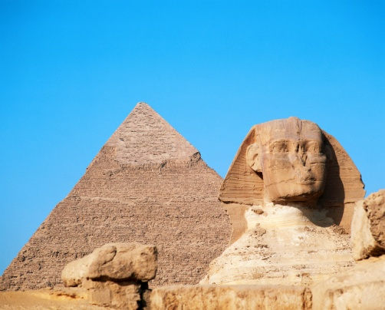

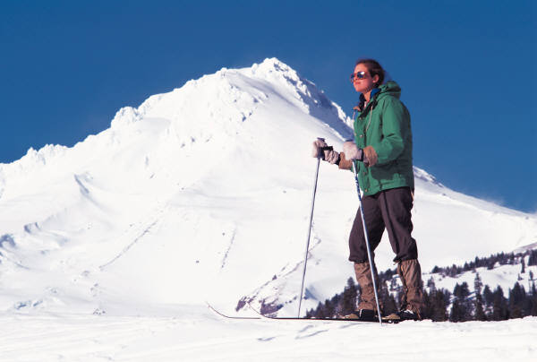
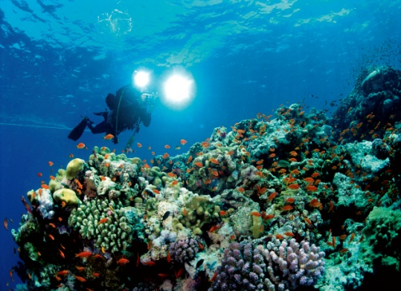
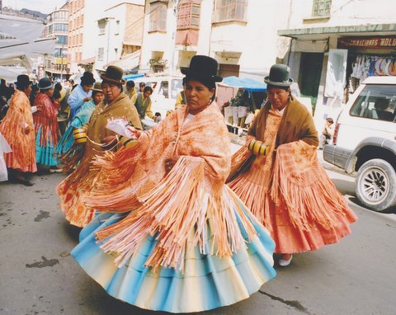
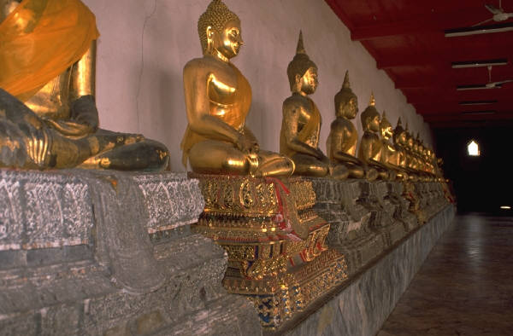
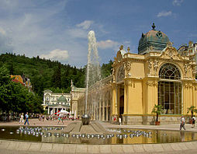
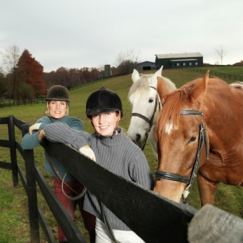
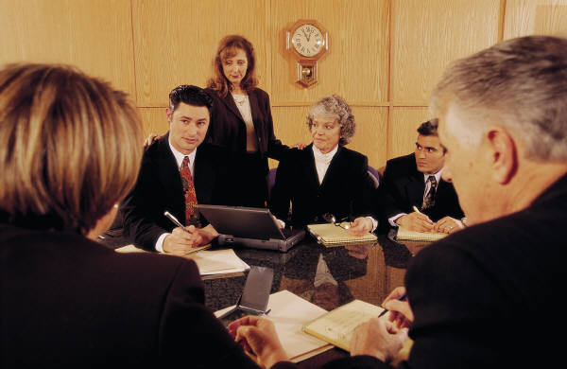
CESTOVNÍ RUCH
Příklady typů cestovního ruchu
poznávací
odpočinkový
sportovní
zážitkový
kulturní
náboženský
lázeňský
agroturistika
pracovní

Slide 15
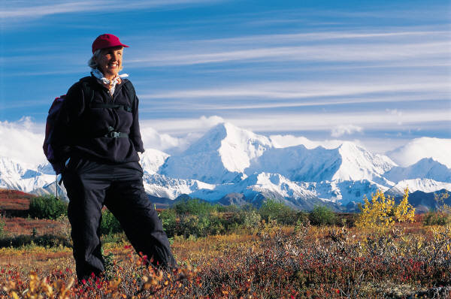
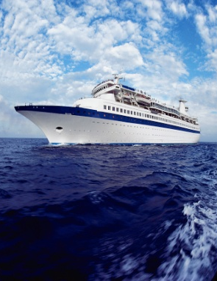
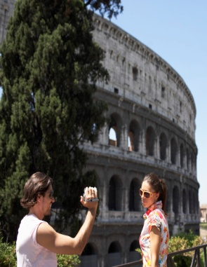
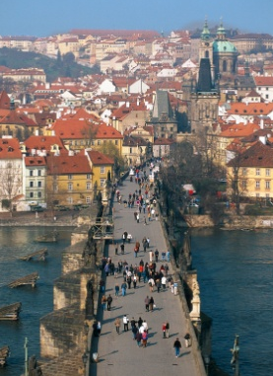
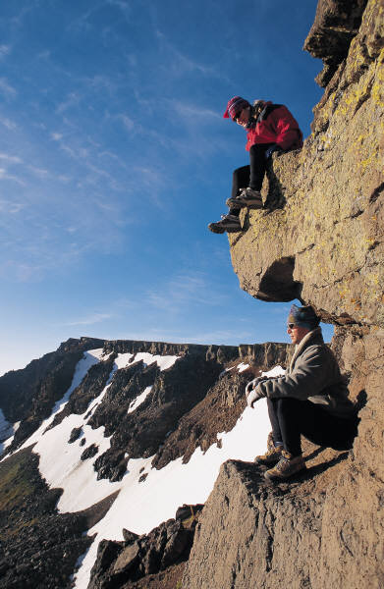

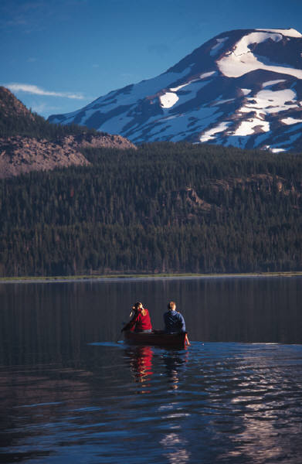

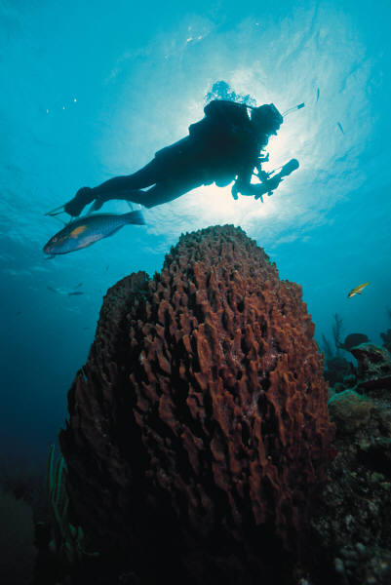
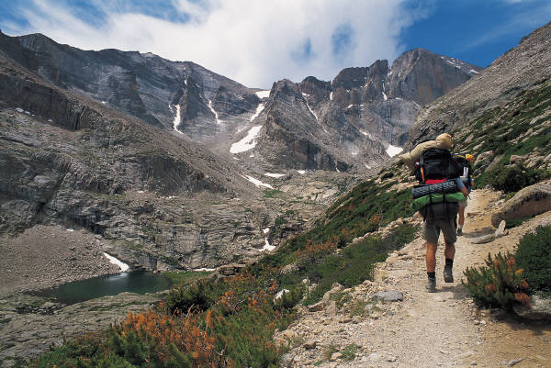
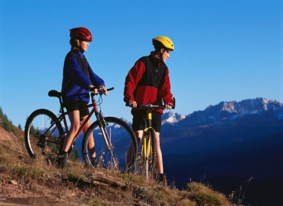
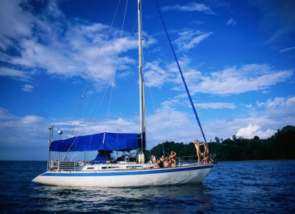
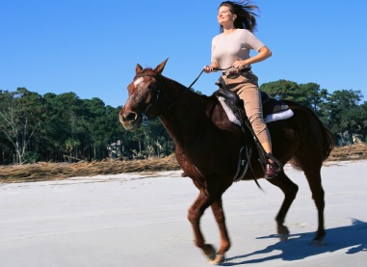
CESTOVNÍ RUCH
Další dělení cestovního ruchu
podle hromadnosti
podle regionu
podle sezónnosti
podle prostředí
podle druhu přepravy

Slide 16
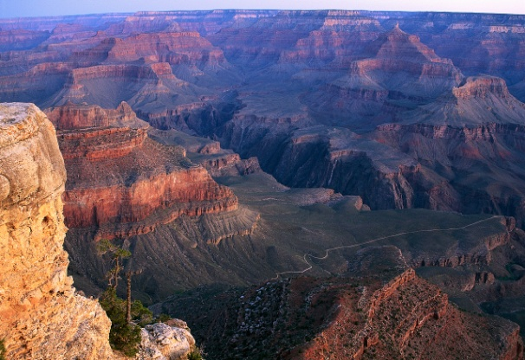
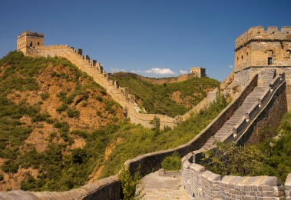
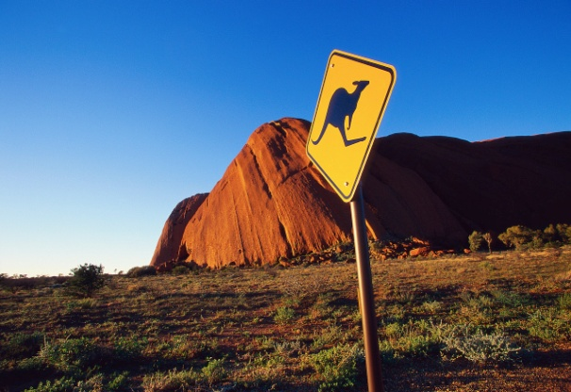
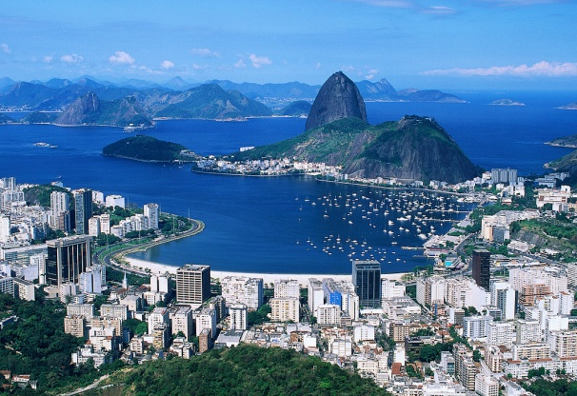
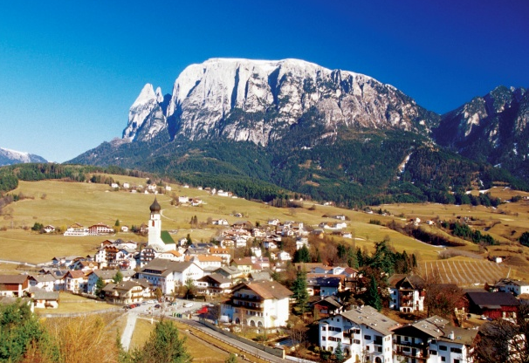
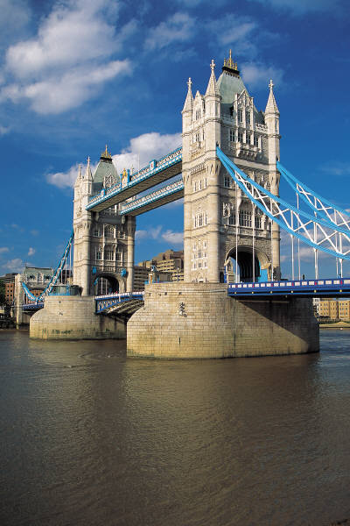
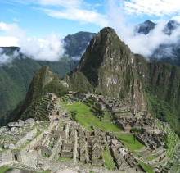
CESTOVNÍ RUCH
K vybraným turistickým oblastem světa doplň stát

Slide 17
CESTOVNÍ RUCH
Řešení:
Paříž
Abú Simbel
Grand Canyon
Francie
Egypt
USA
Velká čínská zeď
Uluru – Ayers Rock
Rio de Janeiro
Čína
Australský svaz
Brazílie
Dolomity
Londýn
Machu Picchu
Itálie
Velká Británie
Peru

Slide 18
Anotace:
Výukový materiál je určen žákům 8. a 9. ročníku k procvičení, zopakování a utřídění základních zeměpisných pojmů a zajímavostí z učiva o službách a cestovním ruchu ve světě.
Žáci samostatně pracují s atlasy světa, učebnicemi a svými poznámkami.
Informace si mohou vyhledávat i na internetu.

Slide 19

Citace:
Vlastní zdroj.
Použité obrázky:
CHALUPA, Petr; HÜBELOVÁ, Dana. ZEMĚPIS pro 9. ročník Lidé
a hospodářství.
Brno: NOVÁ ŠKOLA, s. r. o., 2010, ISBN 978-80-7289-119-1
www.office.microsoft (otevřená galerie), cs.wikipedia.org, commons.wikimedia.org
PETER VAN DER SLUIJS. commons.wikimedia.org [online]. [cit. 15.3.2013]. Dostupný na WWW: http://commons.wikimedia.org/wiki/File:Dancing_Indian_women_in_La_Paz_Bolivia_I_think_is_a_kind_of_sugar_feast.jpg?uselang=cs
WALTER J. PILSAK. cs.wikipedia.org [online]. [cit. 15.3.2013]. Dostupný na
WWW: http://cs.wikipedia.org/wiki/Soubor:Marienbad-Brunnen.jpg
ICELIGHT. cs.wikipedia.org [online]. [cit. 15.3.2013]. Dostupný na WWW: http://cs.wikipedia.org/wiki/Soubor:Before_Machu_Picchu.jpg

